Slide 1
05-6
This work is licensed under a Creative Commons Attribution-ShareAlike 4.0 International License.
Please add this statement to all the videos you create.
English Bible quotes are from the World English Bible US, which is in the public domain.

Slide 2
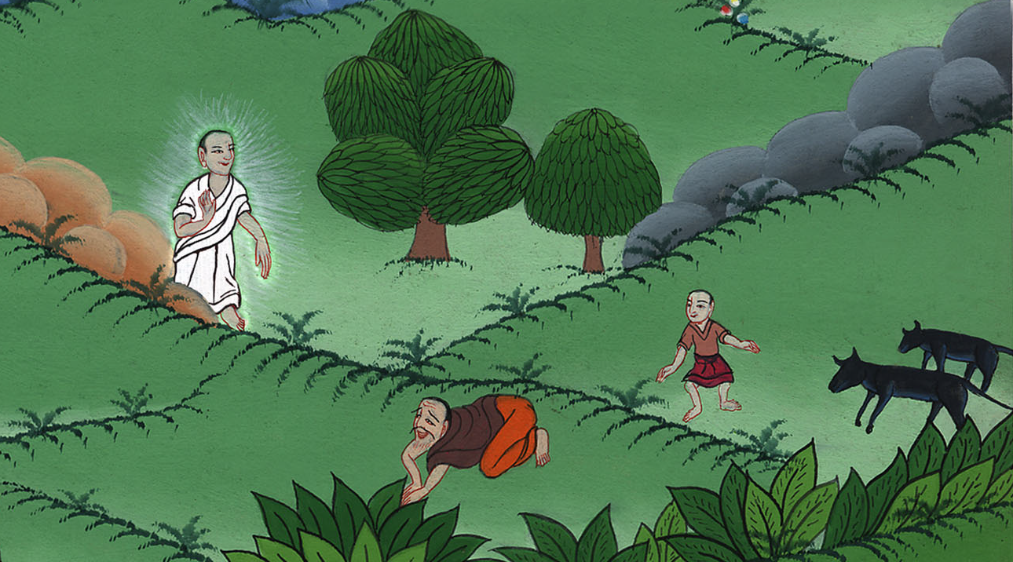
6
God changes Abram’s name – Genesis 17:1-27

Slide 3
God changes Abram’s name – Genesis 17:1-27

Slide 4
God changes Abram’s name – Genesis 17:1-27
Notes:
6) God changes Abram’s name and Abraham laughs – Gen 17:1-27 (Right 4th) དམ་བཅའི་རྟགས་ནི་མདུན་ལྤགས་བཅད་པ།

Slide 5
1When Abram was ninety-nine years old, Yahweh appeared to Abram and said to him, “I am God Almighty. Walk before me and be blameless.

Slide 6
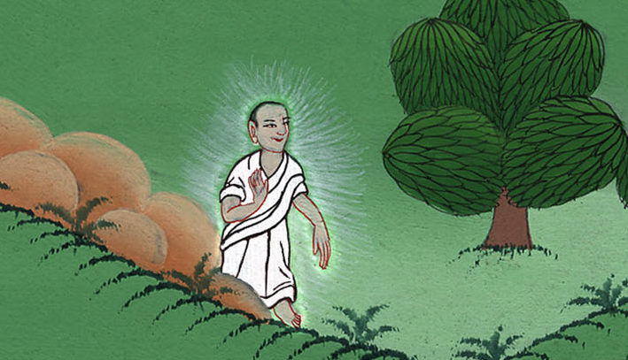
Genesis 17:1
Notes:
17 When Abram was 99 years old, the Lord appeared to him. He said, “I am the Mighty God. Walk faithfully with me. Live in a way that pleases me.
1ཨབ་རམ་ལོ་དགུ་བཅུ་གོ་དགུ་ལོན་པའི་ཚེ་གཙོ་བོ་དཀོན་མཆོག་གིས་ཁོ་ལ་མངོན་པར་མཛད་པ། ང་ནི་ཀུན་དབང་ལྡན་པའི་དཀོན་མཆོག་ཡིན། ངའི་བཀའ་ལ་ཉན་ནས་གང་བདེན་པ་ཡིན་པ་དེ་བྱོས་ཤིག

Slide 7
2I will make my covenant between me and you, and will multiply you exceedingly.”
3Abram fell on his face. God talked with him, saying,

Slide 8
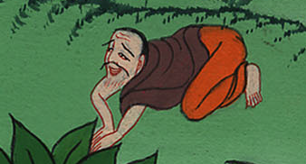
Genesis 17:3
Notes:
³ Abram fell with his face to the ground. God said to him,
3ཨབ་རམ་གྱིས་གདོང་ས་ལ་རེག་ནས་ཕྱག་འཚལ་བ་དང་། དཀོན་མཆོག་གིས་གསུངས་པ།

Slide 9
4“As for me, behold, my covenant is with you. You will be the father of a multitude of nations.

Slide 10
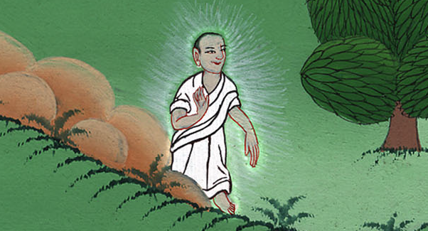
Genesis 17:4
Notes:
⁴ “This is my covenant with you. You will be the father of many nations.
4ངས་ཁྱོད་དང་མཉམ་དུ་དམ་བཅའ་འདི་འཇོག་གི་ཡོད། ཁྱོད་ནི་མི་རིགས་མང་པོའི་ཕ་མེས་སུ་འགྱུར་བ་བྱ་ཞེས་ངས་མནའ་འདི་འཇོག་གི་ཡིན།

Slide 11
5Your name will no more be called Abram, but your name will be Abraham; for I have made you the father of a multitude of nations.

Slide 12
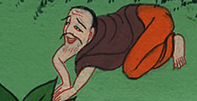
Genesis 17:5
Notes:
⁵ You will not be called Abram anymore. Your name will be Abraham, because I have made you a father of many nations.
5ད་ཕྱིན་ཆད་ཁྱོད་ཨབ་རམ་མ་ཡིན། ཨབ་ར་ཧམ་ཟེར་བར་འགྱུར། དེ་གང་ཡིན་ཟེར་ན། ངས་ཁྱོད་ལ་མི་བརྒྱུད་མང་པོའི་ཕ་མེས་སུ་འགྱུར་བའི་ཕྱིར་ཡིན་ནོ།

Slide 13
6I will make you exceedingly fruitful, and I will make nations of you. Kings will come out of you.

Slide 14
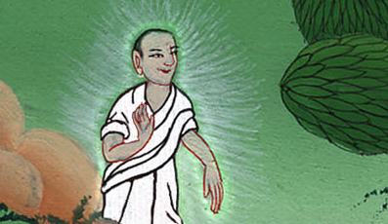
Genesis 17:6
Notes:
⁶ I will greatly increase the number of your children after you. Nations and kings will come from you.
6ངས་ཁྱོད་ལ་མི་བརྒྱུད་ཤིན་ཏུ་མང་པོ་སྤྲོད་རྒྱུ་ཡིན། དེའི་ནང་ནས་མི་རིགས་མང་པོ་བྱུང་བར་འགྱུར། འགའ་ཤས་ནི་རྒྱལ་པོ་འབྱུང་བར་འགྱུར་རོ།

Slide 15
7I will establish my covenant between me and you and your offspring after you throughout their generations for an everlasting covenant, to be a God to you and to your offspring after you.

Slide 16
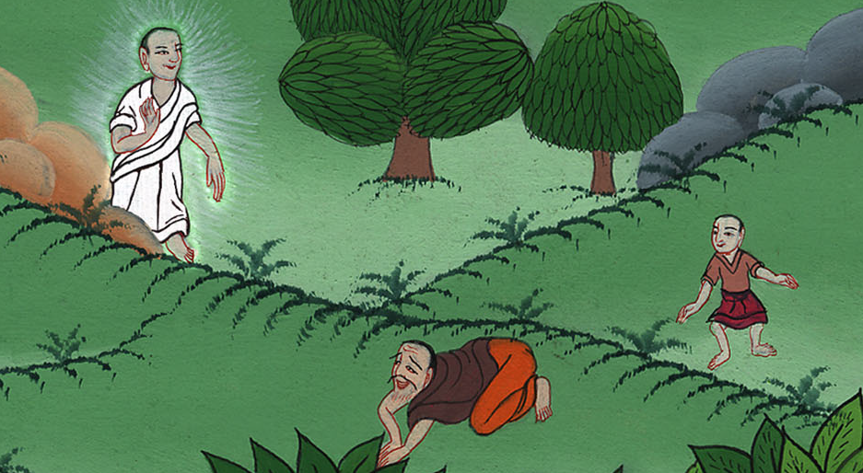
Genesis 17:7
Notes:
⁷ I will make my covenant with you last forever. It will be between me and you and your family after you for all time to come. I will be your God. And I will be the God of all your family after you.
7ངས་ཁྱོད་དང་ཁྱོད་ཀྱི་མི་བརྒྱུད་དང་མ་འོངས་པའི་མི་རབས་རྣམས་དང་བཞག་པའི་དམ་བཅའ་དེ་དུས་རྒྱུན་གྱི་ཕྱིར་དུ་འཇོག་རྒྱུ་ཡིན། ཁྱོད་དང་ཁྱོད་ཀྱི་མི་བརྒྱུད་ཀྱི་དཀོན་མཆོག་ང་ཡིན་པར་འགྱུར་རོ།

Slide 17
8I will give to you, and to your offspring after you, the land where you are traveling, all the land of Canaan, for an everlasting possession. I will be their God.”

Slide 18
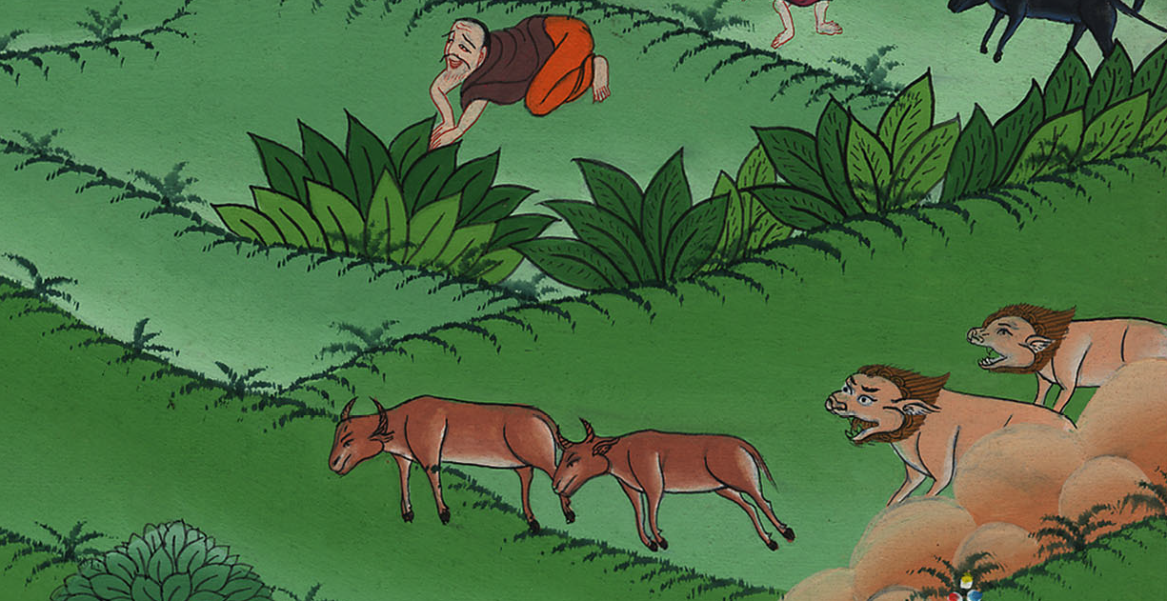
Genesis 17:8
Notes:
⁸ You are now living in Canaan as an outsider. But I will give you the whole land of Canaan. You will own it forever and so will all your family after you. And I will be their God.”
8ད་ལྟ་ཁྱོད་རང་ཕྱི་རྒྱལ་བ་ལྟར་གནས་ཡོད་པའི་ཡུལ་འདི། ངས་ཁྱོད་དང་ཁྱོད་ཀྱི་མི་བརྒྱུད་ལ་སྤྲོད་རྒྱུ་ཡིན། ཀ་ནན་ཡུལ་ཡོངས་སུ་དུས་རྒྱུན་གྱི་ཕྱིར་དུ་ཁྱོད་ཀྱི་མི་བརྒྱུད་ལ་སྟེར་རྒྱུ་ཡིན་པ་དང་། ང་དེ་ཚོའི་དཀོན་མཆོག་ཡིན་པར་འགྱུར།

Slide 19
9God said to Abraham, “As for you, you shall keep my covenant, you and your offspring after you throughout their generations.

Slide 20
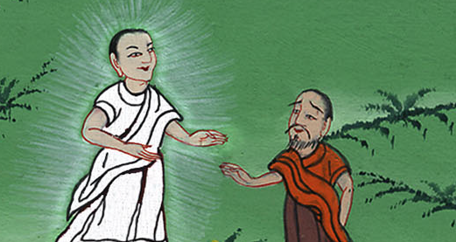
Genesis 17:9
Notes:
⁹ Then God said to Abraham, “You must keep my covenant. You and your family after you must keep it for all time to come.
9དཀོན་མཆོག་གིས་ཨབ་ར་ཧམ་ལ་གསུངས་པ། མ་འོངས་པའི་དུས་སུ་ཁྱོད་དང་ཁྱོད་ཀྱི་མི་བརྒྱུད་ཐམས་ཅད་ཀྱིས་ང་མཉམ་དུ་ཞག་པའི་དམ་བཅའ་འདི་སྲུང་དགོས།

Slide 21
10This is my covenant, which you shall keep, between me and you and your offspring after you. Every male among you shall be circumcised.

Slide 22
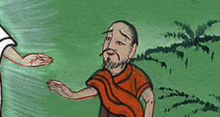
Genesis 17:10
Notes:
¹⁰ Here is my covenant that you and your family after you must keep. You and every male among you must be circumcised.
10ཁྱོད་དང་ཁྱོད་ཀྱི་མི་བརྒྱུད་རྣམས་ཀྱི་ཁྲོད་དུ་ཕོ་ཡིན་པ་ཐམས་ཅད་ཀྱི་མདུན་ལྤགས་གཅོད་དགོས།

Slide 23
15God said to Abraham, “As for Sarai your wife, you shall not call her name Sarai, but her name shall be Sarah.

Slide 24
Genesis 17:15
Notes:
15

Slide 25
16I will bless her, and moreover I will give you a son by her. Yes, I will bless her, and she will be a mother of nations. Kings of peoples will come from her.”

Slide 26
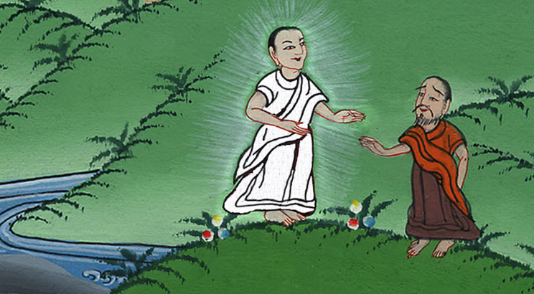
Genesis 17:16
Notes:
¹⁶ I will give her my blessing. You can be sure that I will give you a son by her. I will bless her so that she will be the mother of nations. Kings of nations will come from her.”
16ངས་མོ་ལ་བྱིན་གྱིས་རླབས་ཏེ། མོ་ནས་ཁྱོད་ལ་བུ་ཞིག་སྤྲོད་རྒྱུ་ཡིན། ངས་མོ་ལ་བྱིན་གྱིས་རླབས་ནས་མི་རིགས་མང་པོའི་མ་རུ་འགྱུར་ཡོང་། མོ་ནས་སྐྱེས་པའི་མི་བརྒྱུད་ལས་རྒྱལ་པོའང་འབྱུང་བར་འགྱུར།

Slide 27
17Then Abraham fell on his face, and laughed, and said in his heart, “Will a child be born to him who is one hundred years old? Will Sarah, who is ninety years old, give birth?”

Slide 28
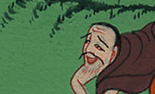
Genesis 17:17
Notes:
¹⁷ Abraham fell with his face to the ground. He laughed and said to himself, “Can a 100-year-old man have a son? Can Sarah have a child at the age of 90?”
17ཨབ་ར་ཧམ་སྒུར་ནས་ཐོད་པས་ས་ལ་རེག་ནས། གད་མོ་ཤོར་ནས། རང་གི་སེམས་ལ། ལོ་ ༡༠༠ ལོན་པ་ཞིག་ལ་ཕྲུ་གུ་སྐྱེས་སྲིད་དམ། ས་རཱ་ལོ་དགུ་བཅུ་ཡིན་པ་ལ་ཕྲུ་གུ་ཞིག་སྐྱེས་བར་སྲིད་དམ་ཞེས་བསམས་སོ།

Slide 29
18Abraham said to God, “Oh that Ishmael might live before you!”

Slide 30
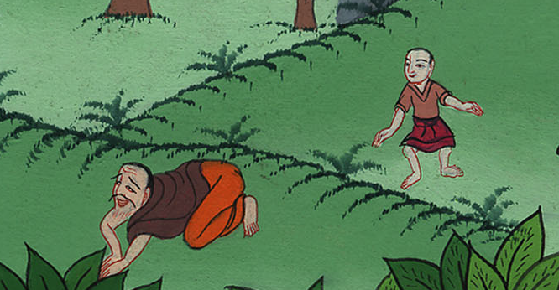
Genesis 17:18
Notes:
¹⁸ Abraham said to God, “I really wish Ishmael could receive your blessing!”
18ཨབ་ར་ཧམ་གྱིས་དཀོན་མཆོག་ལ་ཞུས་པ། ཨིཤ་མ་ཨེལ་ངའི་ནོར་བདག་ཏུ་འགྱུར་བཅུག་པར་མཛད་དམ་ཞེས་ཞུས་པས།

Slide 31
19God said, “No, but Sarah, your wife, will bear you a son. You shall call his name Isaac. I will establish my covenant with him for an everlasting covenant for his offspring after him.

Slide 32
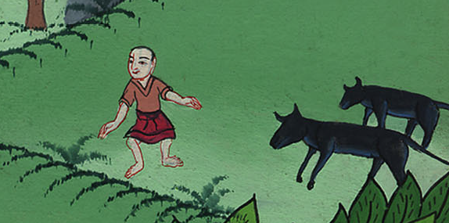
Genesis 17:19
Notes:
¹⁹ Then God said, “Yes, I will bless Ishmael. But your wife Sarah will have a son by you. And you will name him Isaac. I will establish my covenant with him. That covenant will last forever. It will be for Isaac and his family after him.
19འོན་ཀྱང་དཀོན་མཆོག་གིས་གསུངས་པ། དེ་ལྟར་བྱེད་མི་བཅུག། ཁྱོད་ཀྱི་ཆུང་མ་ས་རཱ་ལ་བུ་ཞིག་སྐྱེས་ཡོང་། ཁྱོད་ཀྱིས་དེའི་མིང་ཨི་སཱག་ཞེས་བཏགས་དགོས། ཁོ་དང་ཁོའི་རིགས་བརྒྱུད་ཐམས་ཅད་དང་མཉམ་དུ་ངས་དུས་གཏན་གྱི་ཕྱིར་དམ་བཅའ་བྱེད་པར་བྱ། དམ་བཅའ་དེ་ནི་གཏན་གྱི་ཆེད་དུ་ཡིན།

Slide 33
Conclusion: so Abraham circumcised every male member of his household. Circumcision means to cut off the foreskin from the tip of the penis. It is the sign of God’s covenant with Abraham and his descendants.

Slide 34
Notes:
Conclusion: so Abraham circumcised every male member of his household. Circumcision means to cut off the foreskin from the tip of the penis. It is the sign of God’s covenant with Abraham and his descendants.

